Slide 1
Introdução à Web e suas tecnologias.

Slide 2


Horário de atendimento: Terças-feiras ás 15:30
Linkedin: https://www.linkedin.com/in/georgeluis/
GitHub: https://github.com/George-Luis-Costa
George Luis Costa Ribeiro
ENG.COMPUTAÇÃO - P8
Estagiário CDG Hub

Slide 3

Horário de atendimento: Quintas-feiras ás 10:00
Linkedin: https://www.linkedin.com/in/brunovollin/
GitHub: https://github.com/BrunoVollin
Bruno Almeida Vasconcelos
ENG.COMPUTAÇÃO - P7
Estagiário CDG Hub

Slide 4
O que iremos conhecer nesse micro curso?
O que é Web?
O que é Front End?
O que é Back End?
Porque aprender HTML, CSS, e JS ?
Qual o papel da tríade HTML, CSS e JS?
Roadmap (para abrir os horizontes).
O que é HTML? Para que serve?
O que é CSS? Para que serve?
O que é Javascript? Pra que serve?
Projetos

Slide 5
O que é a WEB?
A World Wide Web também conhecida como Web é um sistema de documentos em hipermídia que são interligados e executados na Internet

Slide 6

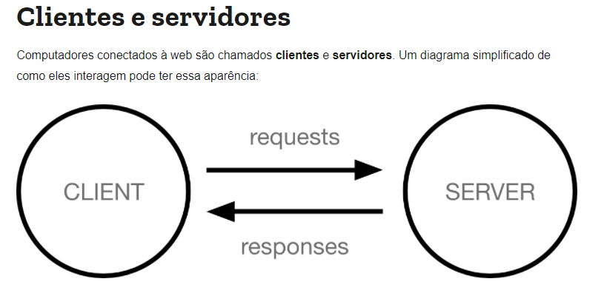




Slide 7
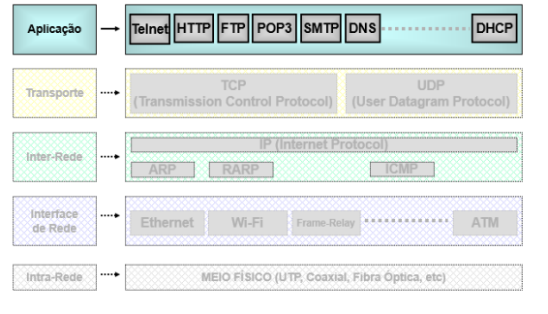
Arquitetura TCP/IP

Slide 8
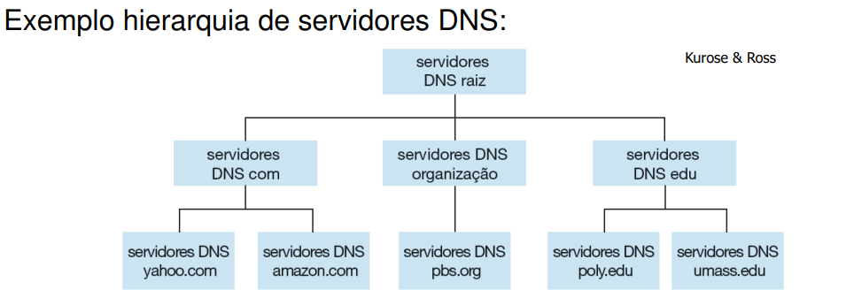
Camada de aplicação
Servidores DNS raiz. Na Internet há 13 servidores DNS raiz, a maior parte deles localizados na América do Norte.
Servidores DNS de Domínio de Alto Nível (TLD). Responsáveis por domínios de alto nível (com, org, net, edu, gov), e por todos os domínios de alto nível de países (uk, fr, br, etc.)
Servidores DNS autoritativos. Responsáveis por abrigar os registros DNS acessíveis publicamente de uma organização.

Slide 9
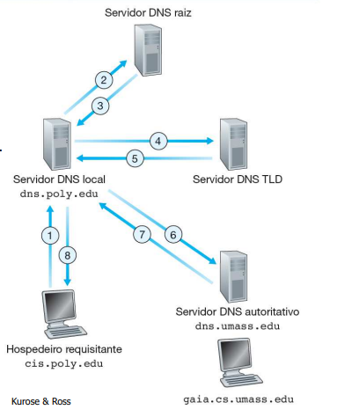
Operação básica:
cis.poly.edu deseja obter o endereço de gaia.cs.umas.edu

Slide 10
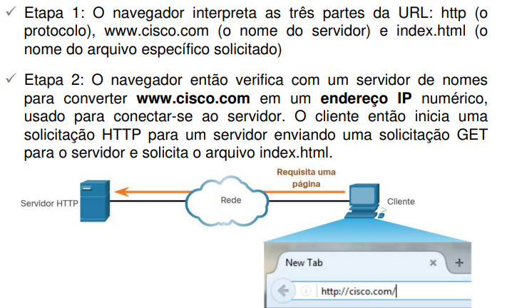
HTTP (HyperText Transfer Protocol)
Define como as páginas Web são requisitadas pelos clientes e enviadas pelos servidores

Slide 11
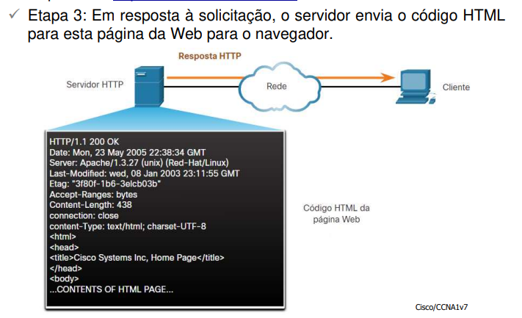
HTTP (HyperText Transfer Protocol)

Slide 12
O que é front-end?
Podemos classificar como a parte visual de um site, aquilo que conseguimos interagir.

Slide 13
O que é back-end?
Back-end, como o próprio nome sugere, vem da ideia do que tem por trás de uma aplicação.

Slide 14
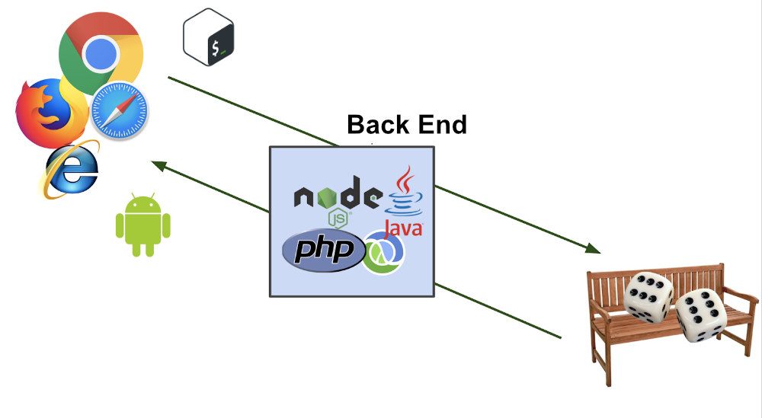
O que é Back End?

Slide 15
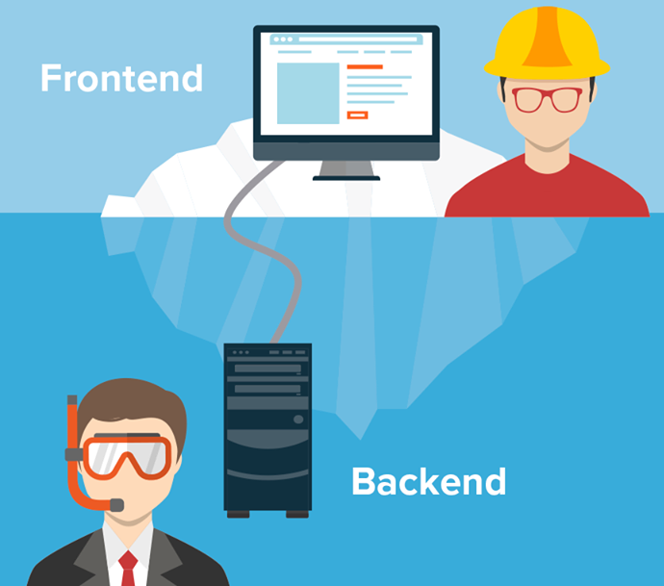
O que é front-end e back-end?

Slide 16
Por quê aprender HTML, CSS e JS?
HTML não é uma linguagem de programação.
CSS é uma folha de estilo para uso de linguagens de marcação (HTML, XML, XHTML).
JavaScript é uma linguagem de programação, encarregado de fazer toda a dinâmica de uma aplicação web.
A tríade HTML, CSS, JS é uma vertente importante para se atuar no front-end.

Slide 17
Qual o papel da tríade HTML, CSS e JS?
O HTML é a base da programação (como se fosse o esqueleto o corpo)
O CSS é o que dá estilo aos códigos (como se fosse a roupa que a pessoa utiliza)
O Javascript é o que dá movimento e ação (como se fosse o espírito do corpo)

Slide 18
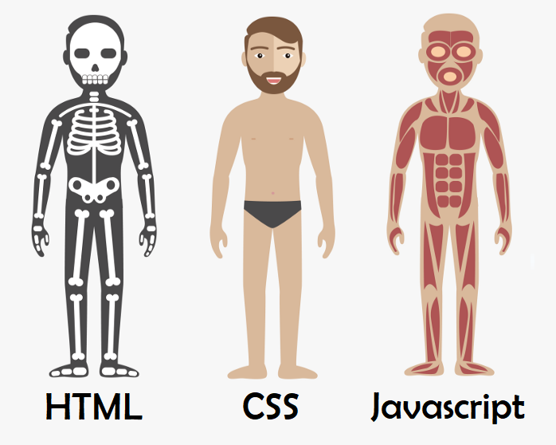

Slide 19
Roadmap
Veremos por aqui, caminhos a seguir de um desenvolvedor web.
Link do site:
https://roadmap.sh/
Link para o Roadmap (direto):
https://github.com/kamranahmedse/developer-roadmap

Slide 20
Material (CDG Hub)
Iremos nos basear em nosso material Notion do CDG Hub Inatel.
Link do Notion CDG Hub Inatel:
https://www.notion.so/Material-CDG-Hub-80ea9c9b60b24debaf7f32e4138283cf

